Slide 1
Vignere Cipher & Hill Cipher

Slide 2

Vigènere Cipher
Termasuk ke dalam cipher abjad-majemuk (polyalpabetic substitution cipher ).
Dipublikasikan oleh diplomat (sekaligus seorang kriptologis) Perancis, Blaise de Vigènere pada abad 16 (tahun 1586).
Tetapi sebenarnya Giovan Batista Belaso telah menggambarkannya pertama kali pada tahun 1553 seperti ditulis di dalam bukunya La Cifra del Sig. Giovan Batista Belaso
Algoritma tersebut baru dikenal luas 200 tahun kemudian yang oleh penemunya cipher tersebut kemudian dinamakan Vigènere Cipher

Slide 3
Cipher ini berhasil dipecahkan oleh Babbage dan Kasiski pada pertengahan Abad 19 (akan dijelaskan pada bahan kuliah selanjutnya).
Vigènere Cipher digunakan oleh Tentara Konfiderasi (Confederate Army) pada Perang Sipil Amerika (American Civil war).
Perang Sipil terjadi setelah Vigènere Cipher berhasil dipecahkan.

Slide 4
Vigènere Cipher menggunakan Bujursangkar Vigènere untuk melakukan enkripsi.
Setiap baris di dalam bujursangkar menyatakan huruf-huruf cipherteks yang diperoleh dengan Caesar Cipher.
Kunci: K = k₁k₂ … k_{m}
k_{i} untuk 1 ≤ i ≤ m menyatakan jumlah pergeseran pada huruf ke-i.
Karakter cipherteks: c_{i}(p) = (p + k_{i}) mod 26 (*)

Slide 6
Jika panjang kunci lebih pendek daripada panjang plainteks, maka kunci diulang secara periodik.
Misalkan panjang kunci = 20, maka 20 karakter pertama dienkripsi dengan persamaan (*), setiap karakter ke-i menggunakan kunci k_{i}.
Untuk 20 karakter berikutnya, kembali menggunakan pola enkripsi yang sama.
Contoh: kunci = sony
Plainteks: THIS PLAINTEXT
Kunci: sony sonysonys

Slide 7
Contoh enkripsi:

Slide 8
Hasil enkripsi seluruhnya adalah sebagai berikut:
Plainteks : THIS PLAINTEXT
Kunci : sony sonysonys
Cipherteks : LVVQ HZNGFHRVL
Pada dasarnya, setiap enkripsi huruf adalah Caesar cipher dengan kunci yang berbeda-beda.
C= (Plaintext + Key) mod 26 = ??
(T + s) mod 26 = L
(H + o) mod 26 = V, dst
P= (Chipertext - Key) mod 26 = ??
Notes:
C= (Plaintext + Key) mod 26 = ??
E= (Chipertext - Key) mod 26 = ??

Slide 9
P = ( - 7 ) mod 26 = ??
P = ( 7 ) mod 26 = ??

Slide 10
Huruf yang sama tidak selalu dienkripsi menjadi huruf cipheteks yang sama pula.
Contoh: huruf plainteks T dapat dienkripsi menjadi L atau H, dan huruf cipherteks V dapat merepresentasikan huruf plainteks H, I, dan X
Hal di atas merupakan karakteristik dari cipher abjad-majemuk: setiap huruf cipherteks dapat memiliki kemungkinan banyak huruf plainteks.
Pada cipher substitusi sederhana, setiap huruf cipherteks selalu menggantikan huruf plainteks tertentu.

Slide 11
Plainteks:
Jawa Timur Bakal Tenggelam
Semburan lumpur panas di desa Porong, Sidoarjo, Jawa Timur belum juga berakhir. Sudah beberapa desa tenggelam. Entah sudah berapa rumah, bangunan, pabrik, dan sawah yang tenggelam.
Sampai kapan semburan lumpur berhenti, tiada yang tahu. Teknologi manusia tidak berhasil menutupi lubang semburan. Jika semburan lumpur tidak berhenti juga, mungkin Jawa Timur akan tenggelam

Slide 12
Kunci: langitbiru
Cipherteks:
Uajg Bbnci Vlknr Bxooxywaz
Ymfcciuy lhsxns xrhls qo lxti Gicoam, Abewrluo, Wget Uqdoc brrcf kcxu meegsajz. Jooau hmufzrjl dryi mfvxaplns. Mguiy mfdnn jxsigu cuzgp, ubvxoyaa, viusqb, xln fgeti grhr trtozftrg.
Dazvib liguy srsjnsie ffmcaz ufzyyytv, zqtei puyg ggpn. Umbhzlbmq fbvlmta goltl jvlsafot ffvlnfpv rcubvx mpmoazto. Rzel srsjnsie ffmcaz
mjlre meenmguq aora, zavzlqe Dlwn Zqfvz reln kvzhmcux

Slide 13
Vigènere Cipher dapat mencegah frekuensi huruf-huruf di dalam cipherteks yang mempunyai pola tertentu yang sama seperti pada cipher abjad-tunggal.
Jika periode kunci diketahui dan tidak terlalu panjang, maka kunci dapat ditentukan dengan menulis program komputer untuk melakukan exhaustive key search.

Slide 14
Contoh: Diberikan cipherteks sbb:
TGCSZ GEUAA EFWGQ AHQMC
dan diperoleh informasi bahwa panjang kunci adalah p huruf dan plainteks ditulis dalam Bahasa Inggris, maka running program dengan mencoba semua kemungkinan kunci yang panjangnya tiga huruf, lalu periksa apakah hasil dekripsi dengan kunci tersebut menyatakan kata yang berarti.
Cara ini membutuhkan usaha percobaan sebanyak 26^{p} kali.

Slide 15
Varian Vigenere Cipher
Full Vigènere cipher
Setiap baris di dalam tabel tidak menyatakan pergeseran huruf, tetapi merupakan permutasi huruf-huruf alfabet.
Misalnya pada baris a susunan huruf-huruf alfabet adalah acak seperti di bawah ini:

Slide 16
2. Auto-Key Vigènere cipher
Jika panjang kunci lebih kecil dari panjang plainteks, maka kunci disambung dengan plainteks tersebut.
Misalnya,
Pesan: NEGARA PENGHASIL MINYAK
Kunci: INDO
maka kunci tersebut disambung dengan plainteks semula sehingga panjang kunci menjadi sama dengan panjang plainteks:
Plainteks : NEGARAPENGHASILMINYAK
Kunci : INDONEGARAPENGHASILMI

Slide 17
3. Running-Key Vigènere cipher
Kunci adalah string yang sangat panjang yang diambil dari teks bermakna (misalnya naskah proklamasi, naskah Pembukaan UUD 1945, terjemahan ayat di dalam kitab suci, dan lain-lain).
Misalnya,
Pesan: NEGARA PENGHASIL MINYAK
Kunci: KEMANUSIAN YANG ADIL DAN BERADAB
Selanjutnya enkripsi dan dekripsi dilakukan seperti biasa.

Slide 18
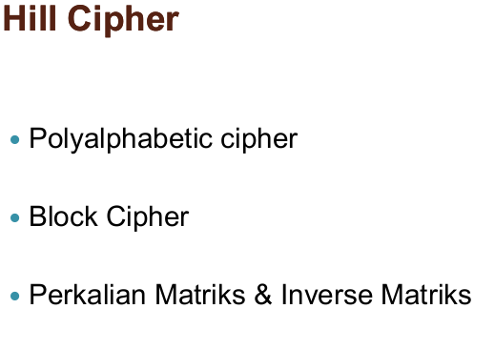

Slide 19
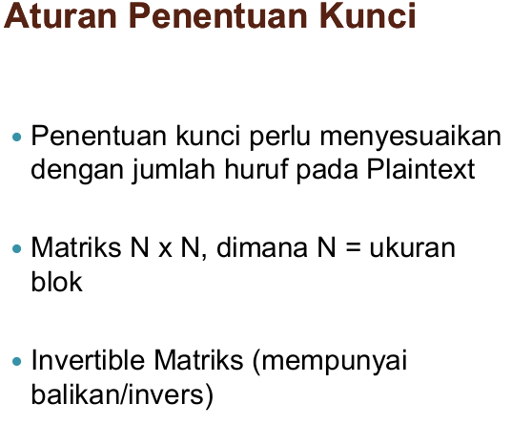

Slide 20
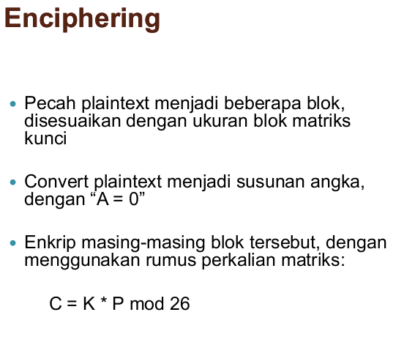

Slide 21
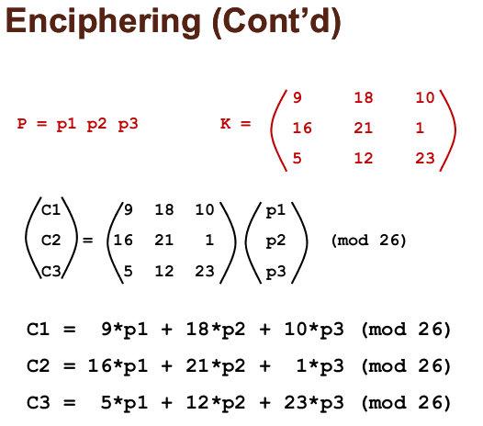

Slide 22
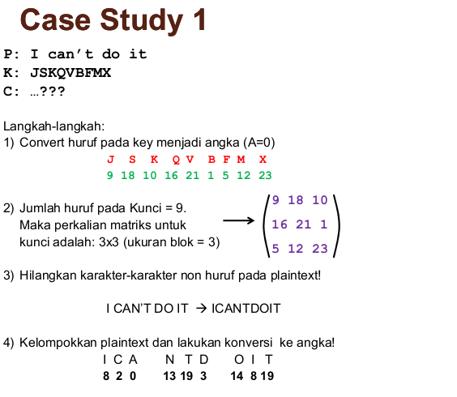

Slide 23
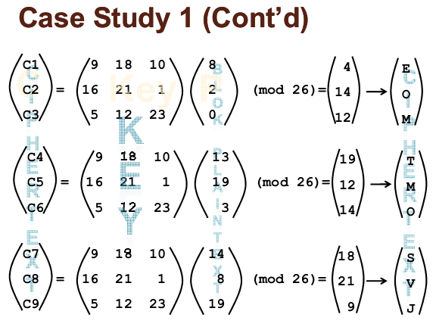

Slide 24
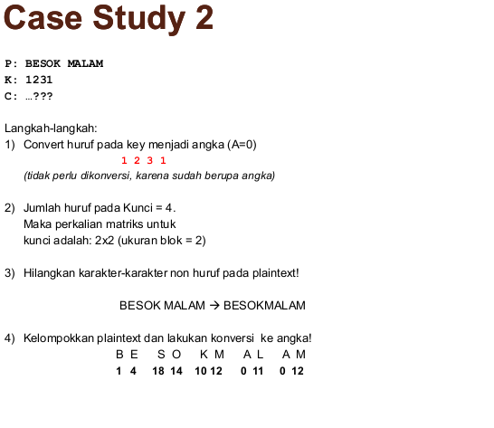

Slide 25
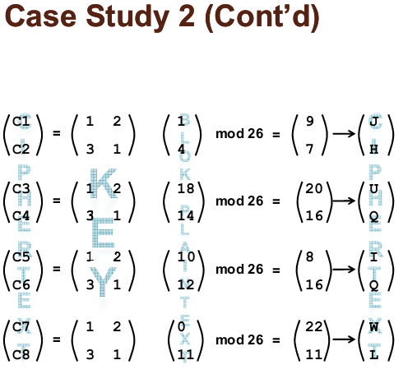

Slide 26
Decrypt Hill Chiper
Dekripsi perlu menghitung K⁻¹ sedemikian sehingga
KK⁻¹ = I (I matriks identitas).
Contoh:
K =
Plainteks: PAYMOREMONEY
Enkripsi tiga huruf pertama: PAY = (15, 0, 24)
Cipherteks: C = = LNS
Cipherteks selengkapnya: LNSHDLEWMTRW

Slide 27
KEY
K
K Inverse
C = (K x P) mod 26 ← Proses Enkripsi
P = (K Inverse x C) mod 26 ← Proses Dekripsi
Input plaintext: apa aku itu dia

Slide 28
Dekripsi,
K⁻¹=
sebab

Slide 29
Dekripsi:
P = K⁻¹ C
Cipherteks: LNS atau C = (11, 13, 18)
Plainteks:
C = (15, 0, 24) = (P, A, Y)

Slide 30
Thank you

